Slide 1
바로 로그인 2조
윤희
영민
준수
상운

Slide 2
Table of contents
01
02
03
04
로그인 구현
고객센터, 댓글 구현
판매 게시글,
물품 리스트
마이페이지,
인수인계, 거래 기능

Slide 3
01
일반 회원 로그인 소셜 로그인

Slide 4
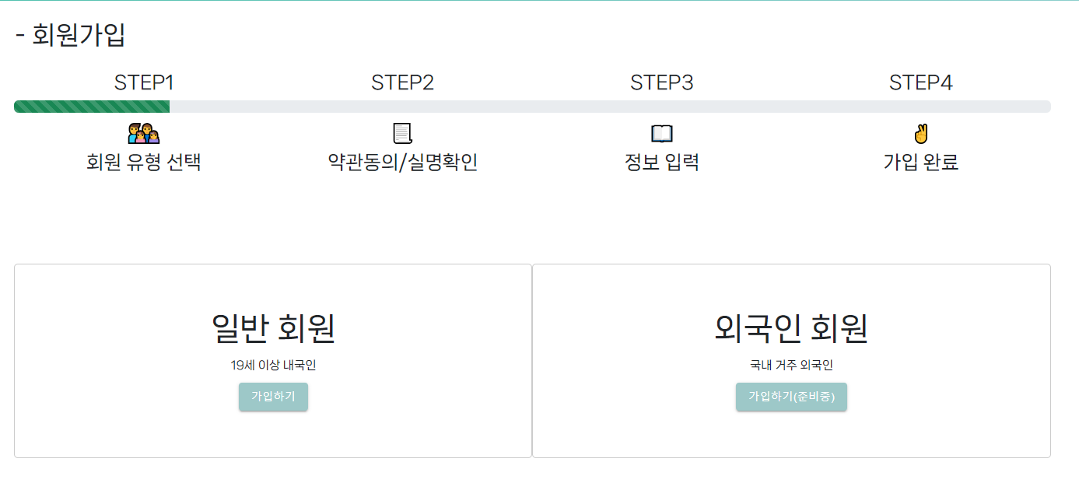
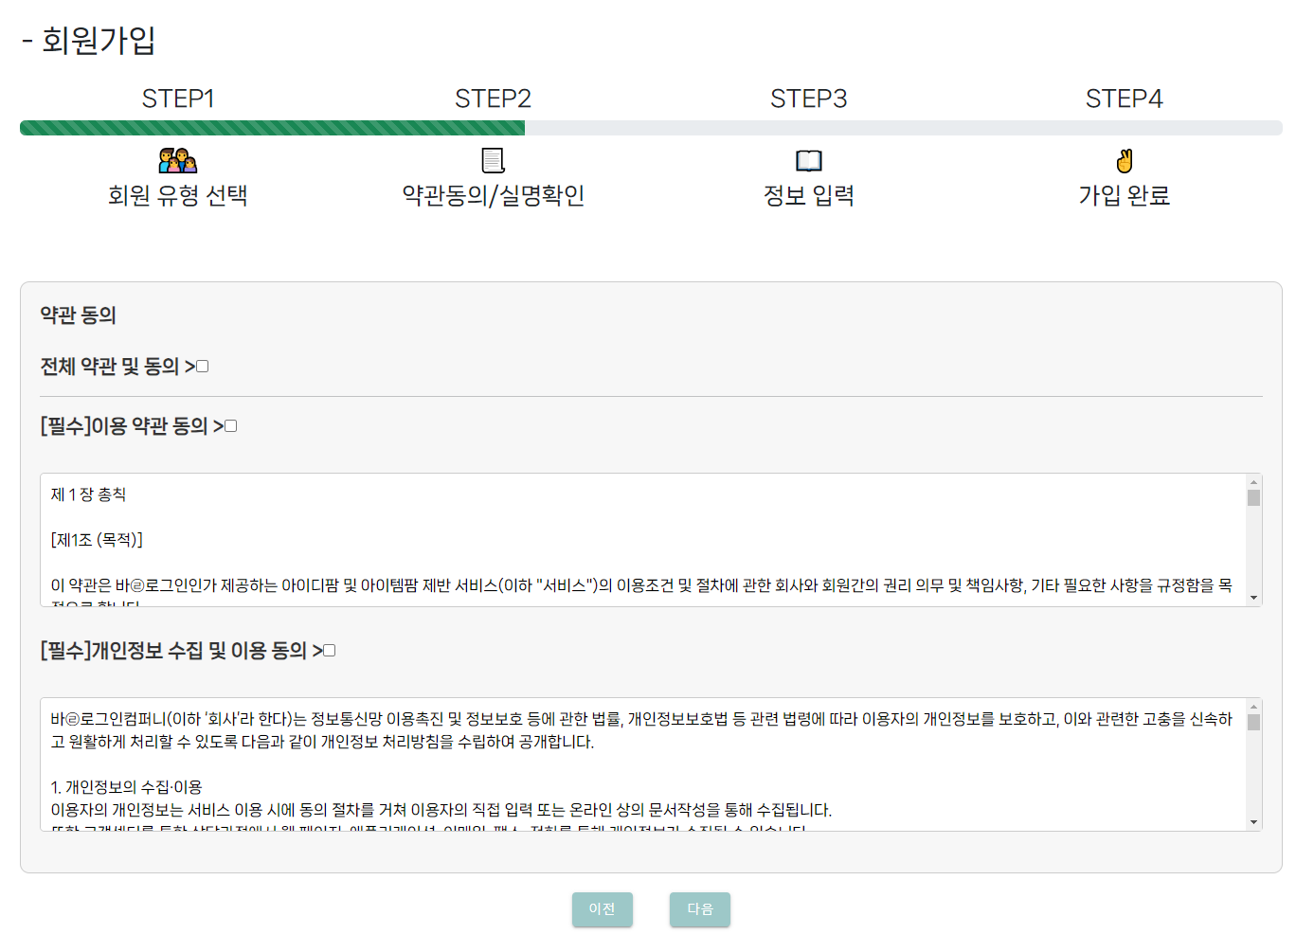
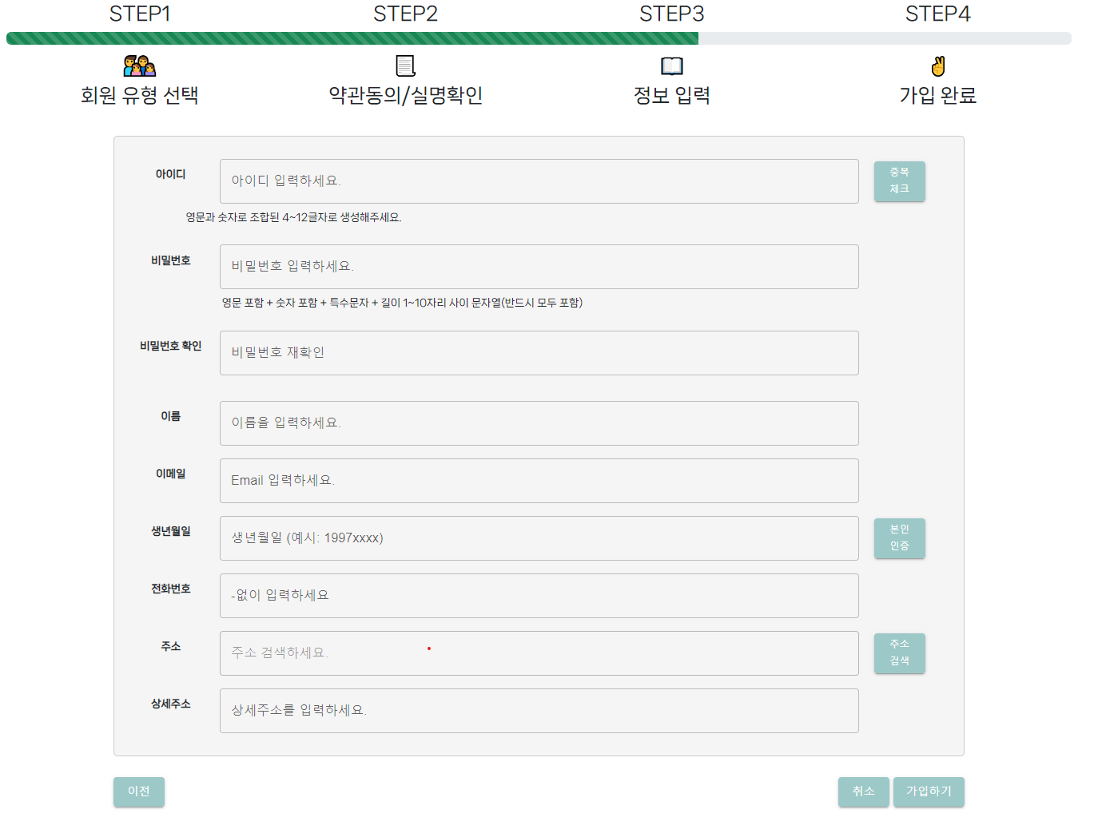

Slide 5
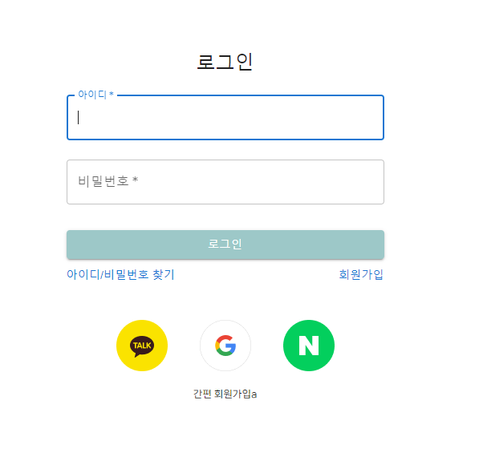
소셜 로그인
카카오
구글
네이버(준비중)

Slide 6
02
고객센터, 댓글 구현

Slide 7
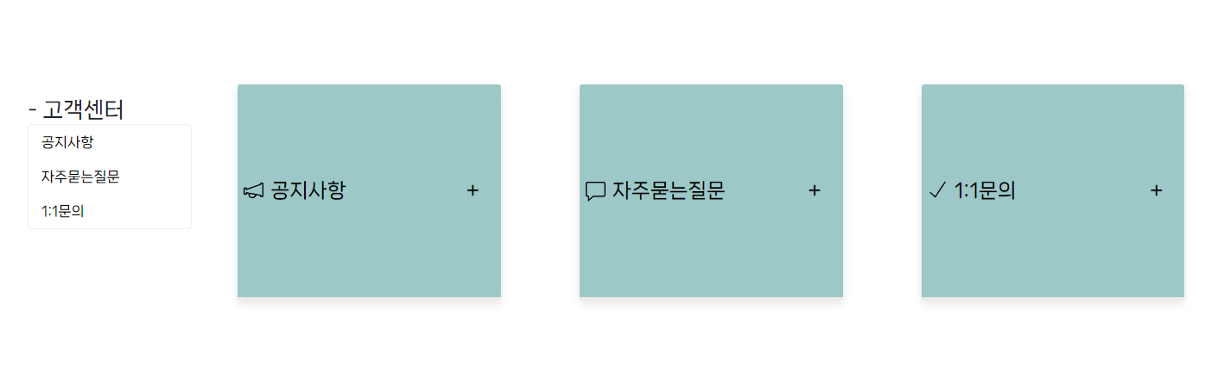
로그인 회원만 고객센터 접근 가능하게 설정.

Slide 8
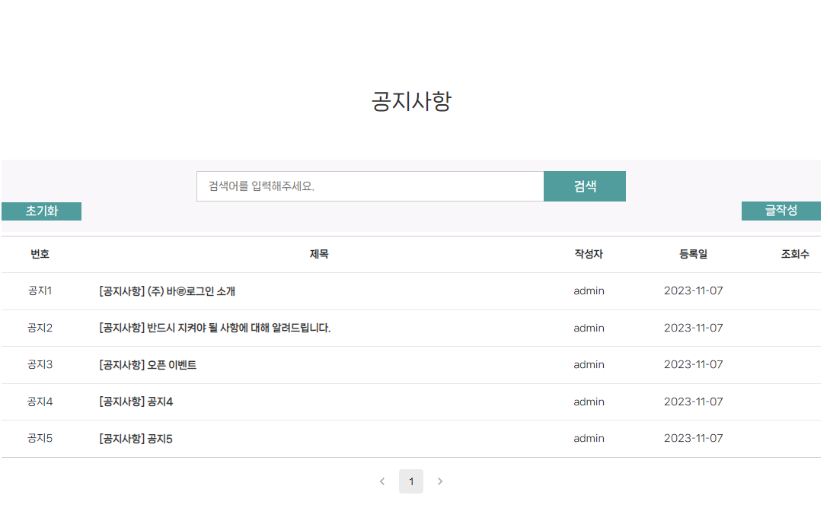
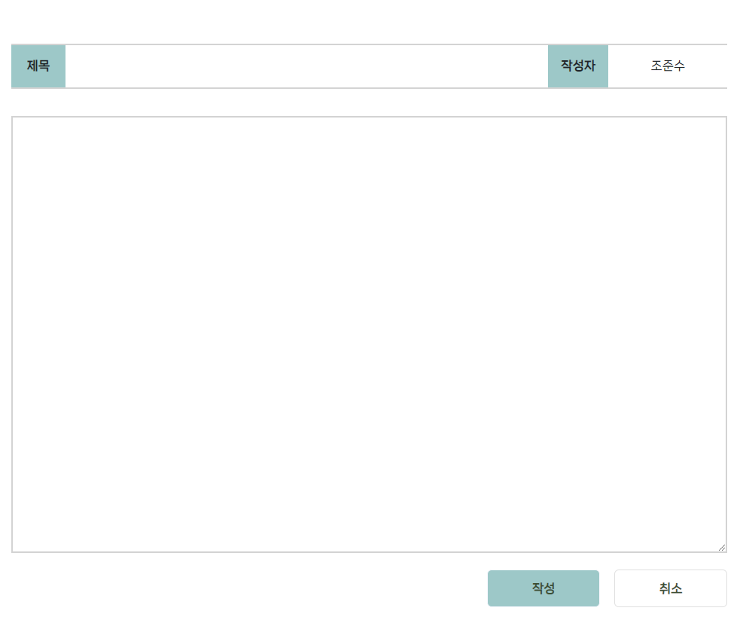
1:1 문의에서만 댓글 사용 가능
문의글 작성, 댓글 수정, 삭제 기능 구현

Slide 9
03
판매 게시글, 물품 리스트

Slide 10
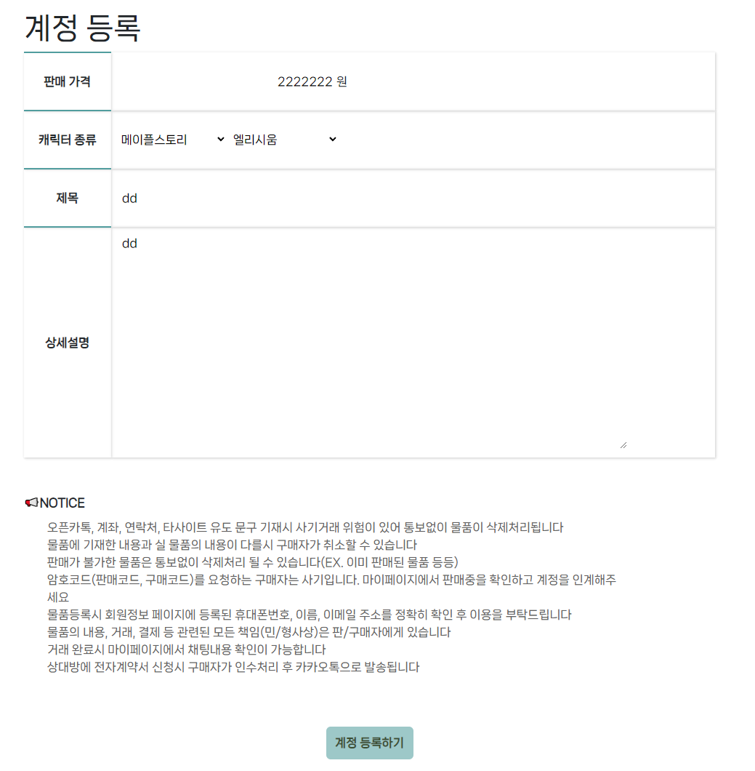
판매 할 상품에 대한 정보 입력 후
계정 등록하는 페이지.

Slide 11
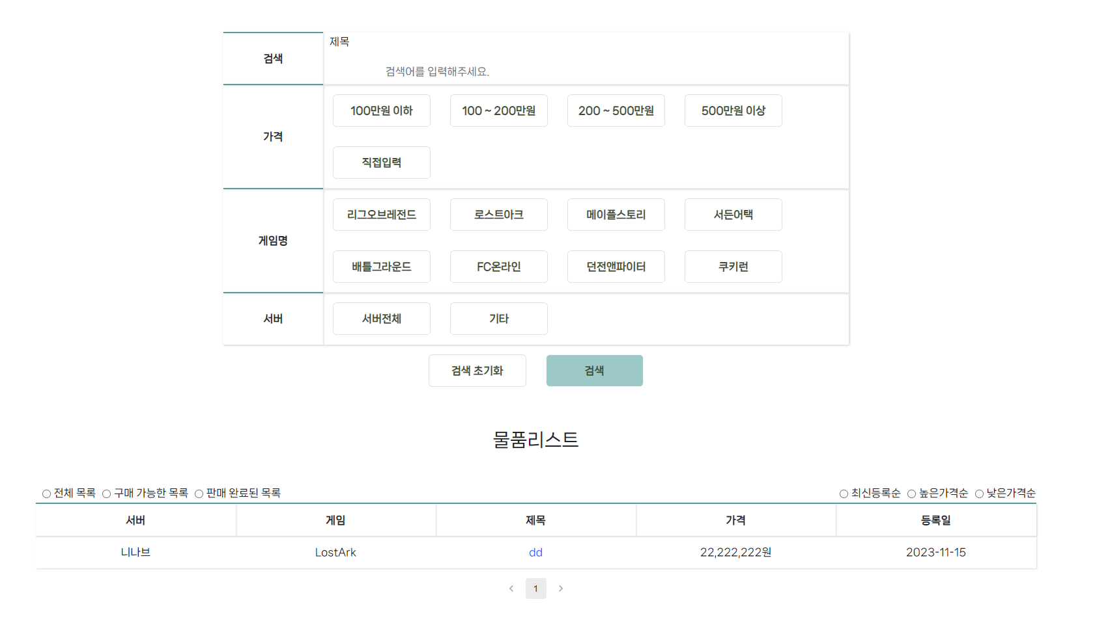
원하는 상품 검색 후 리스트를 보여주는 페이지

Slide 12
04
마이페이지, 인수인계, 거래 기능

Slide 13
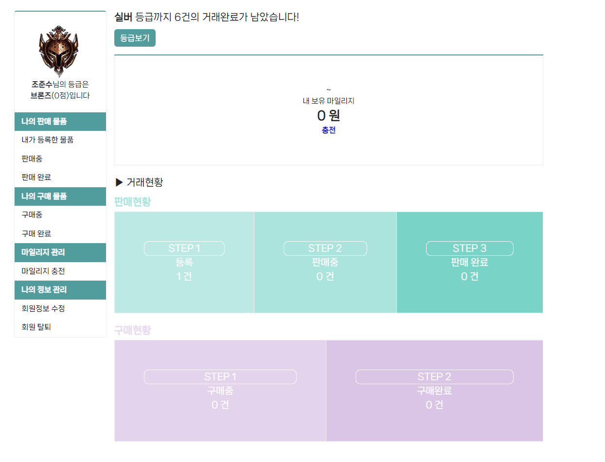
마이페이지 기능
등급 확인
거래현황
마일리지 충전 이동

Slide 14
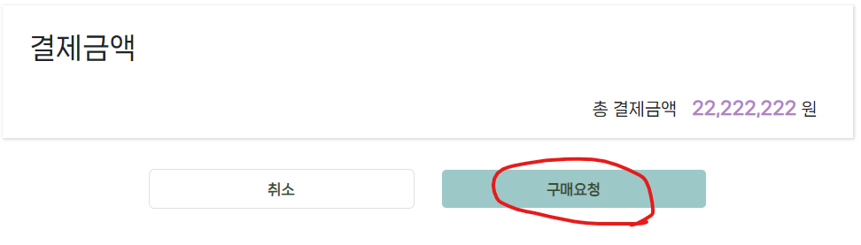
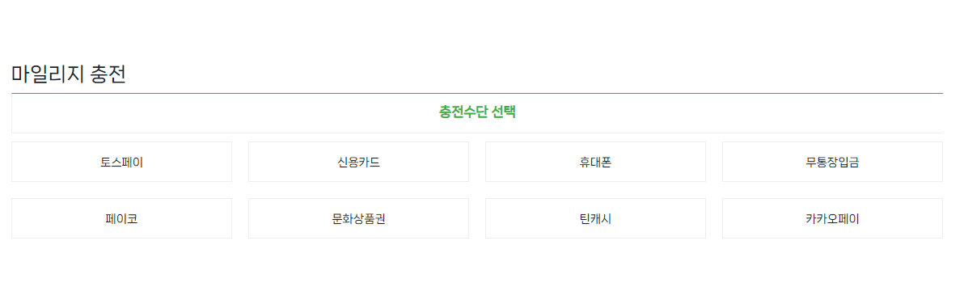
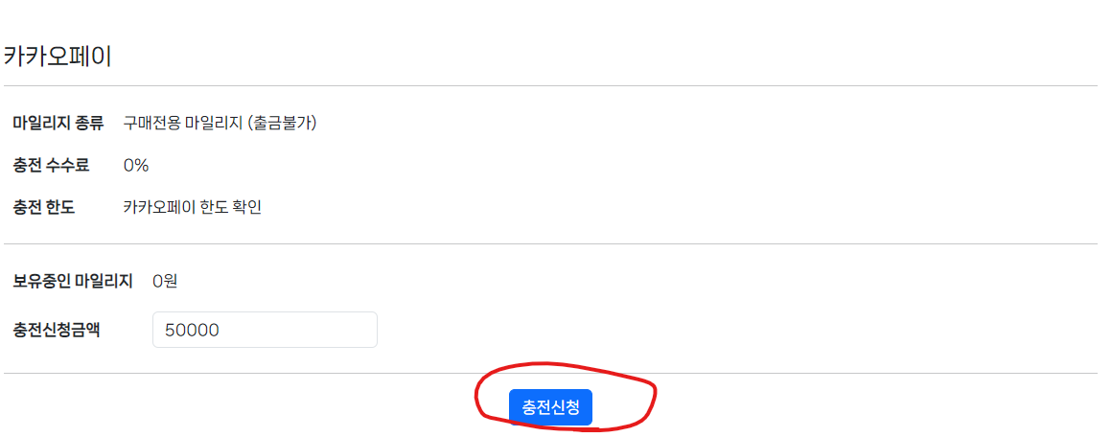

Slide 15
구매 요청 완료 시 인수 인계 버튼 페이지.

Slide 16
아쉬운 점
1. 공지사항 Admin(관리자) 계정 설정을 못함
2. 계정 등록 시 판매 가격 한글로 입력 시 에러 설정을 못함
3. 물품 목록 css가 조금 아쉽다.

Slide 17
Thanks!

